Slide 1
The Impact of $E=mc^{2}$

Slide 2
Unification of Fundamental Interactions

Slide 3
전기와 자기의 통일
별개의 이론으로 발전한 전기와 자기는 Faraday의 전자기유도 현상발견과 함께 서로 깊은 상관관계가 있음을 암시하였다.
Maxwell 방정식은 전기와 자기현상의 상관관계를 집약적으로 보여준다.
하지만 Maxwell 방정식은 Galilei변환에 관하여 covariant하지 않아 큰 문제를 가지고 있었다.
상대성이론은 전기와 자기현상의 긴밀한 상관관계를 자연스럽게 설명하며, Maxwell 방정식이 Lorentz변환에 관하여 covariant함을 보여준다.

Slide 4
상대성 이론의 four-vector개념을 활용하여 쓴 Maxwell 방정식
Dfdf $\vec{∇}∙\vec{E}=\frac{ρ}{ε_{0}}$ dfd $\vec{∇}∙\vec{B}=0$
Dfdfdf $\vec{∇}×\vec{E}=−\frac{∂\vec{B}}{∂t}$a.sf .$\vec{∇}×\vec{B}=μ_{0}\vec{J}−μ_{0}ε_{0}\frac{∂\vec{E}}{∂t}$
(SI unit)
(Heaviside-Lorentz unit)
$$∂_{μ}F^{μν}=\frac{1}{c}J^{ν}$$
$$∂_{μ}\left(−\frac{1}{2}ε_{μναβ}F^{μν}\right)=0$$
where

Slide 5
핵력의 발견
상대성 이론이 만들어진 시기까지 알려졌던 자연계의 기본적 상호작용(힘)은
- 중력
- 전기력과 자기력
상대성 이론으로 인하여 전기와 자기력이 하나의 힘임이 알려지게 되었다. 또한 전자기력의 매개체가 빛임이 알려지게 된다.
원자핵을 구성하는 양성자들이 왜 뭉쳐있는지 전기력으로는 설명할 수가 없다. 핵 속에서 일어나는 상호작용인 핵력은 약한 힘과 강한 힘으로 구성되었음이 발견되었다.

Slide 6
입자물리학의 발전
입자물리학은 자연계의 기본적인 상호작용
- 중력
- 전자기력
- 약력
- 강력
의 성질을 연구하는 학문이다.
Standard Model(표준모형)은 상대성이론이 전자기력을 통합시킨 점을 일반화시켜 중력을 제외한 세가지 힘을 통합적으로 설명하는 이론이다.
입자물리학자들은 중력까지 포괄하는 이론을 알아내기 위하여 힘쓰고 있다.

Slide 7
기본입자의 질량

Slide 8
전자 1개를 1 볼트 가속시키는 생기는 에너지 $e$V
$전자의 전하량을 쿨롱 단위로 쓰면$
$$e=1.602176×10^{−19} \text{C}$$
$전자 1개를 1볼트 가속시키면$
전자는 다음과 같은 $운동에너지를 얻게 된다.$
$$T=1e\text{V}=1.602176×10^{−19} \text{C}⋅ \text{V}$$
$=1.602176×10^{−19} \text{J}$ (joule)

Slide 9
kg 단위로 쓴 기본 입자의 질량
kg단위를 이용해서 기본입자의 질량을 쓰면 너무나 작다!
전 자: $m_{e}=$0.000 911 ×10⁻²⁷ kg
양성자: $m_{p}=$1.672 621 ×10⁻²⁷ kg
중성자: $m_{n}=$1.674 927 ×10⁻²⁷ kg

Slide 10
이들의 정지질량이 소멸하면
$c^{2}/(eV)=$ (299 782 458 m/s$)^{2}$
$/$($1.602176×10^{−19} \text{J}$ )
= $5.60959×10^{35} {kg}^{−1}$
다음과 같은 에너지가 나오고, 이를 이용하여
질량을 표시한다:
$m_{e}c^{2}=0.511$M$e$V → $m_{e}=0.511$M$e$V/$c^{2}$
$m_{p}c^{2}=938$ M$e$V → $m_{p}=938$ M$e$V/$c^{2}$
$m_{n}c^{2}=940$ M$e$V → $m_{n}=940$ M$e$V/$c^{2}$

Slide 11
$E=mc^{2}$를 활용한 질량표현
kg단위를 이용해서 기본입자의 질량을 쓰면
전 자: 0.000 911 × 10⁻²⁷ kg
양성자: 1.672 621 × 10⁻²⁷ kg
중성자: 1.674 927 × 10⁻²⁷ kg
eV 단위를 이용해서 기본입자의 질량을 쓰면
.- 전 . 자: 0.511 M$e$V/$c^{2}$
- 양성자: 938.272 M$e$V/$c^{2}$
- 중성자: 939.565 M$e$V/$c^{2}$

Slide 12
핵분열과 방사능

Slide 13
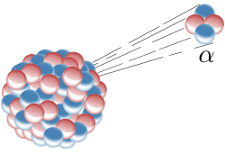
Alpha ($α{≡ }_{2}^{4}\text{He}\text{2+}$) decay
무거운 원자핵이 $α$입자를 방출하면서 질량수가 작은 핵으로 붕괴하는 현상. 이 입자는 양성자보다 4배 무겁고 2배의 전하를 띤다.
예를 들어 $\begin{matrix}238 \\ 92\end{matrix}$U→ $\begin{matrix}234 \\ 90\end{matrix}$Th + $\begin{matrix}4 \\ 2\end{matrix}$He²⁺($α)$
s sdfd
${α≡ }_{2}^{4}\text{He}\text{2+}$는 양성자 2개 중성자 2개로 구성된 입자로서 helium-4로도 불린다.
$\begin{matrix}질량수 \\ 원자번호\end{matrix}$원자기호 (ex. $\begin{matrix}234 \\ 90\end{matrix}$Th)
질량수=원자핵 안의 양성자수+중성자수
원자번호=원자핵 안의 양성자수
그림 출처: http://en.wikipedia.org/wiki/File:Alpha_Decay.svg

Slide 14
Alpha decay와 $E=mc^{2}$
붕괴하는 핵의 정지질량이 결과물의 정지질량의 합보다 커서 상대적으로 가벼운 $α$입자의 운동에너지로 전환된다.
$α$입자의 운동에너지는 대략 5M$e$V정도.
$m_{α}c^{2}≈{4m}_{p}c^{2}≈4$ G$e$V
$T_{α}=m_{α}c^{2}\left(γ−1\right)=4\text{G}e\text{V} \left(γ−1\right)=$ 5M$e$V
→$\frac{1}{\sqrt{1−β^{2}}}−1≈\frac{1}{2}β^{2}=\frac{5}{4}×{10}^{−3}$
→ $β=\sqrt{\frac{5}{2}×{10}^{−3}}$=0.05
→ $v_{α}≈0.05 c≈15,000$km/s
그림 출처: http://en.wikipedia.org/wiki/File:Alpha_Decay.svg

Slide 15
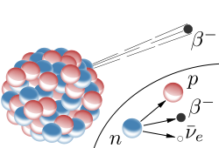
Beta decay
중성자(940MeV)는 양성자(938MeV) 보다 약간 무겁다. 중성자가 양성자로 붕괴하면서 전자와 뉴트리노를 방출하는 붕괴현상.
$$n→p+β^{−}\left(e^{−}\right)+{\overline{ν}}_{e}$$
이 현상은 핵력 중 약한 상호작용에 기인한다.
이 과정에서 원자번호가 하나 줄어들고 나오는$β 입자($전자)의 운동에너지는 약 1MeV
$T_{e}=m_{e}c^{2}\left(γ−1\right)=\text{0.5}\text{M}e\text{V} \left(γ−1\right)≈$ 1M$e$V
→ $\frac{1}{\sqrt{1−β^{2}}}−1≈2→1−β^{2}≈\frac{1}{9}→β^{2}≈\frac{8}{9}$
→ $v_{β}≈0.9 c≈270,000$km/s
뉴트리노는 반응을 거의 하지 않기에 인체에 무해함
그림 출처: http://en.wikipedia.org/wiki/File:Beta-minus_Decay.svg

Slide 16
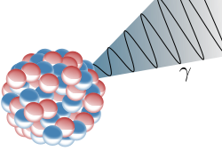
Gamma Radiation
무거운 원자핵에서 방출되는 전자기파로서 인체에 매우 해롭다.
예를 들어 cobalt-60은 beta decay를 하면서 0.31MeV의 전자와 1.17MeV의 gamma ray를 방출하고 Ni-60의 여기 상태로 붕괴하고 이것은 1.33MeV의 gamma ray를 방출하면서 바닥상태의 Ni-60으로 붕괴한다. ㅇ
100 eV- 100 keV(=0.1MeV)의 빛인 X-ray에 비하여 훨씬 에너지가 크므로 몸에 더욱 해롭다.
그림 출처: http://en.wikipedia.org/wiki/File:Gamma_Decay.svg

Slide 17
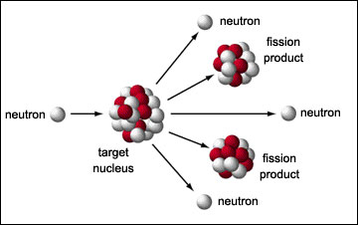
핵분열
중성자를 원자핵에 치면 핵이 붕괴하면서 작은 원자핵들과 중성자들로 쪼개진다. 이 때 반응 전후의 질량차이가 에너지로 전환된다.
$$v_{α}$$
그림 출처: http://www.atomicarchive.com/Fission/Images/fission.jpg

Slide 18
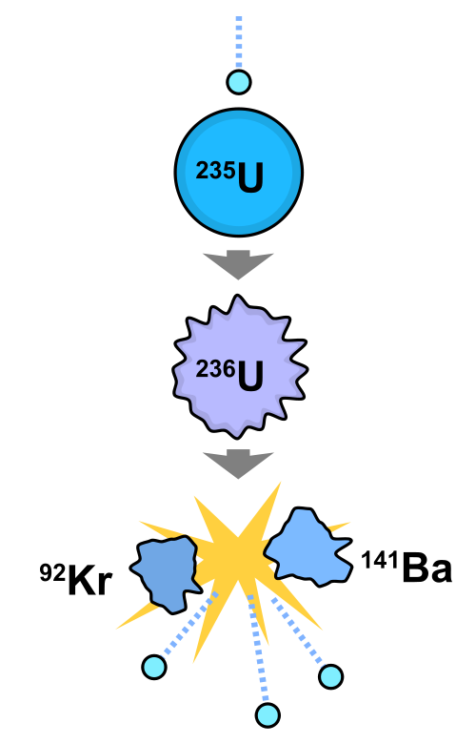
연쇄핵분열
Uranium 235+ n-> uranium 236 -> krypton 92+ barium 141 + 3 neutrons ㅇ
핵분열의 결과물 중 빠른 속도로 움직이는 중성자는 또 다른 핵분열을 유도하고 이러한 현상이 연쇄적으로 일어나는 현상을 연쇄 핵분열(chain reaction)이라고 한다.
핵무기와 핵발전 등은 연쇄 핵반응의 응용이다.
그림 출처: http://en.wikipedia.org/wiki/File:Nuclear_fission.svg

Slide 19
방사능
이와 같이 핵의 붕괴과정에서는 alpha, beta입자와 gamma ray 그리고 중성자와 같은 극히 높은 에너지를 가진 입자들이 방출된다.
이들 입자들의 속도는 빛의 속도와 견줄 수 있는 정도이며 전자기 상호작용 등을 통해 우리 몸 속의 세포를 파괴시켜 인체에 치명적이다.

Slide 20
핵무기

Slide 21
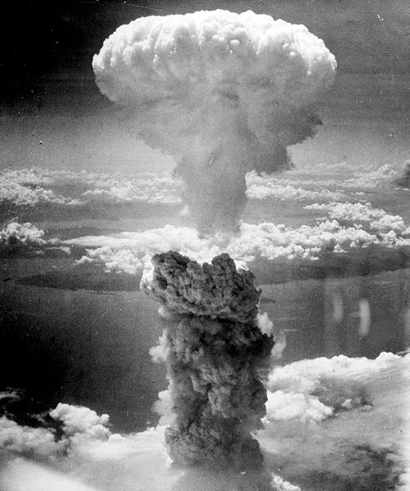
The mushroom cloud of the atomic bombing of Nagasaki, Japan on August 9, 1945 rose some 18 kilometers (11 mi) above the bomb's hypocenter.

Slide 22
원자력 발전

Slide 23
우리나라의 원전 의존도
우리나라의 원자력 발전 비중은 2011년 총 발전량의 31.2%를 차지하며 석탄(40.3% )에 이어 가장 중요한 에너지원 중 하나이다.
그러므로 원자력발전이 없으면 전기 수요에 전혀 부응할 수 없는 것이 현실이다.
현명한 판단으로 미래 에너지원을 개발하여야 하며 안전성과 평화적 사용을 보장하기 위해 최선을 다해야 한다.
자료 출처: http://www.kaif.or.kr/pds/09.asp 의 총 발전량 기준표 인용

Slide 24
Particle Accelerator

Slide 25
가속기를 활용한 입자 물리학의 발전
$E=mc^{2}$ 가 보여주는 에너지와 질량의 등가성은 에너지를 이용하여 물질을 만들 수 있음을 보여준다. 자연계의 근본적인 상호작용을 연구하는 입자 물리학뿐 만 아니라 다양한 영역에서 사용하는 입자가속기는 입자를 가속시켜 높은 에너지를 갖게 하고 이들을 충돌시켜 무거운 입자를 만들어낸다.
정지 계에서 찰나 동안 존재하는 입자의 성질을 연구하기 위해 빛의 속도에 가깝게 가속시킨다. (time dilation에 의하여 오래 살게 되므로)

Slide 26
CERN LHC (Large Hadron Collider)
인류 역사상 가장 큰 실험기구.
- 둘레길이 27 km
- 가장 빠른 가속: $v$(양성자)=0.999 999 991 $c$
$γ≈7453$
하루에 1 ng (${10}^{−9}$ 그램)의 양성자를 가속
- 충돌하는 두 개의 양성자가 가지는 운동 에너지
$≈$ 400톤 TGV 열차의 운동에너지
- 역사상 최고 성능의 super computer로 분석
1년치 데이터의 양이 10만개의 dual layer DVD

Slide 27
LHC 실험의 목표
입자물리는 자연계 상호작용의 근원을 연구하는 학문 (전자기, 약한 힘, 강한 힘의 통일장 완성)
현존하는 최선의 이론인 standard model은 자연계를 구성하는 기본입자의 질량이 Higgs입자의 존재에 기인한다고 가정. Higgs를 발견하여 질량의 기원을 연구.
Standard model로 성공하지 못한 중력의 위해 도입된 초대칭 입자의 존재유무 확인.
우주에 숨어있는 dark matter와 dark energy연구.
Big Bang이후 초기 우주에 관한 단서 포착.

Slide 28
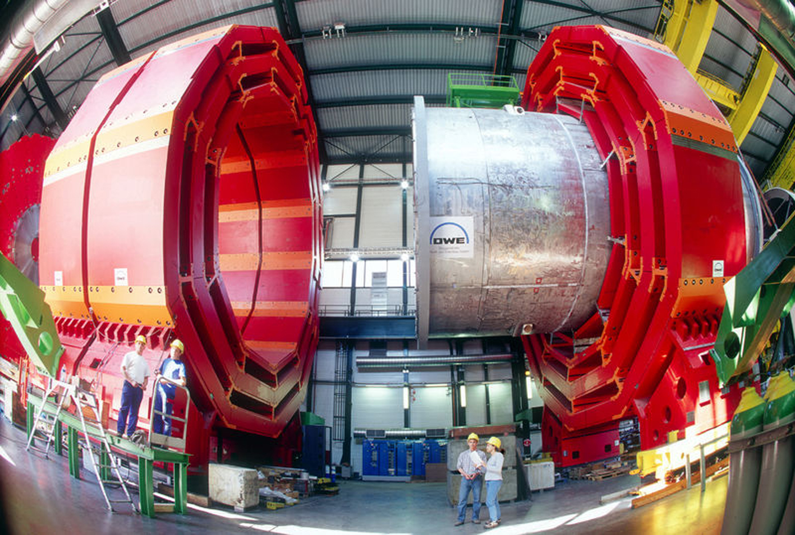
CMS detector
LHC에는 CMS, Atlas, ALICE, LHCb등 의 검출기가 있다.
그림 출처: http://www.interactions.org/imagebank/images/CE0063M.jpg

Slide 29
결언
인류역사상 가장 유명한 공식인 Einstein 의 E=mc^2는 갈릴레이 이후 오랜 세월을 거쳐 수행된 수많은 물리학자의 노력의 결과입니다.
자연법칙의 존재를 믿으며 관성의 법칙을 관측하는 어떠한 사람도 보편 타당한 자연법칙을 기술할 수 있다는 믿음이야말로 E=mc^2 속에 숨겨진 가장 중요한 물리학자의 신념이라고 할 것입니다.
50년 동안 빛의 속도를 잰 Michelson을 되새기며,여러분의 넘치는 젊음의 에너지를 학문 발전의 밑거름이 될 수 있도록 쏟아 붓고, 훗날 이를 자랑스럽게 생각할 수 있기를 기대합니다.

Slide 30
한 학기 동안 $$E=mc^{2}$$ 강좌를 수강하느라 수고가 많았습니다.

